Slide 1
TRASCRIZIONE

Slide 2
Il DNA è il depositario dell’informazione genetica
L’informazione genetica controlla la sequenza degli amminoacidi nelle proteine ma il DNA non è lo stampo diretto per questa sintesi
Esiste una seconda molecola, l’RNA, che copia l’informazione genetica, la trasferisce e dirige la sintesi delle proteine

Slide 3
Dogma Centrale
Il flusso dell’informazione genica
trascrizione
traduzione
DNA
RNA
Proteine
replicazione

Slide 4
Trascrizione
DNA ----> RNA
E’ il processo in cui la sequenza nucleotidica del DNA che porta l’informazione per una funzione viene trascritta in una sequenza nucleotidica di RNA

Slide 5
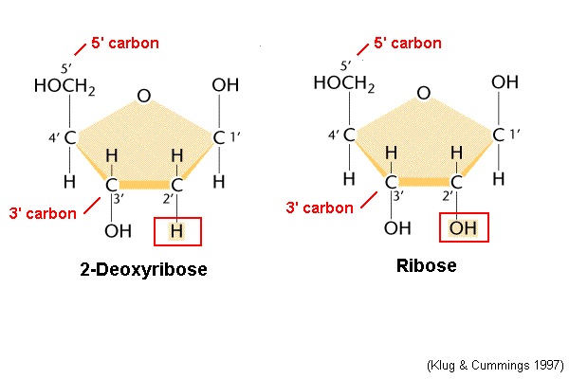
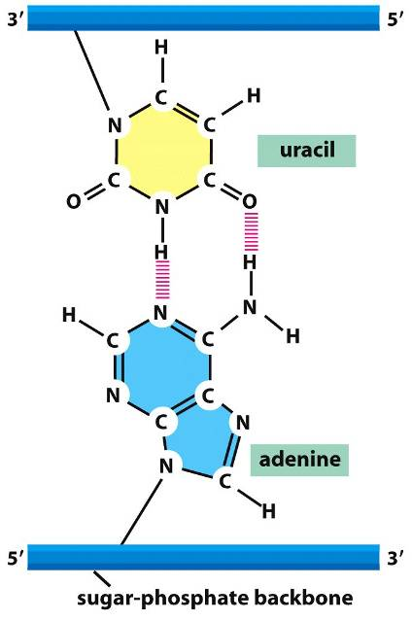
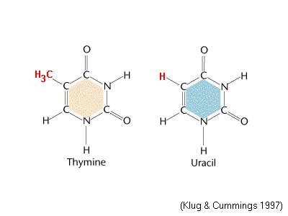
DNA vs RNA
Figure 6-5 Molecular Biology of the Cell (© Garland Science 2008)

Slide 6
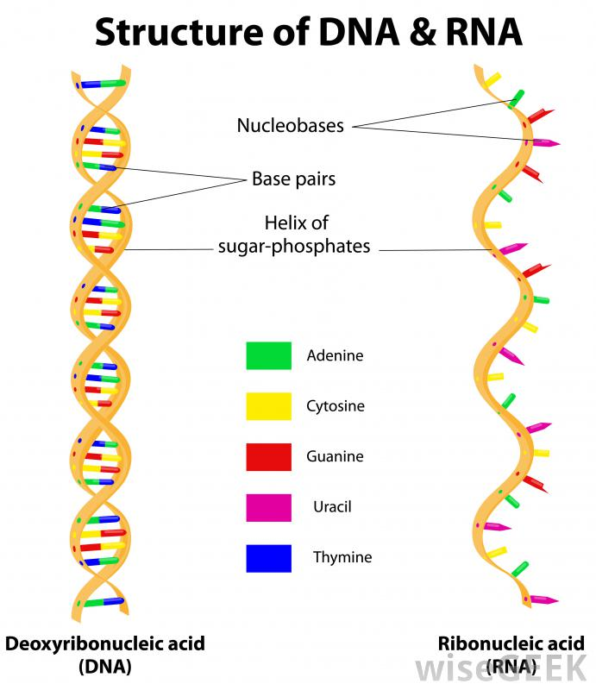
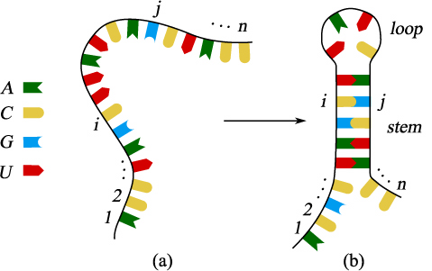
DNA vs RNA

Slide 7
Trascrizione
DNA ----> RNA
La sequenza dell’RNA è complementare alla sequenza del DNA stampo o filamento codificante

Slide 8
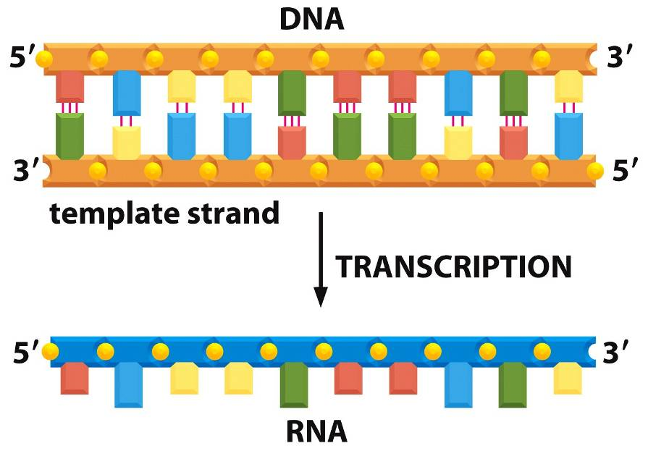
Figure 6-7 Molecular Biology of the Cell (© Garland Science 2008)

Slide 9
DNA
5’-ATGTTACCATTCTAGGGGGACCGA-3’ filamento senso
3’-TACAATGGTAAGATCCCCCTGGCT-5’ filamento antisenso
RNA polimerasi
stampo
TRASCRIZIONE
5’-AUGUUACCAUUCUAGGGGGACCGA-3’ RNA
TRADUZIONE
NH2-Met-Leu-Pro-Cys-Trp-Asp-Asp-COOH Proteina

Slide 10
I geni possono trovarsi su uno o l’altro filamento di DNA

Slide 11
DNA
5’-ATGTTACCATTCTAGGGGGACCGA-3’ filamento antisenso
3’-TACAATGGTAAGATCCCCCTGGCT-5’ filamento senso
RNA polimerasi
stampo
TRASCRIZIONE
5’-UCGGUCCCCCUAGAAUGGUAACAU-3’ RNA
TRADUZIONE
NH2-Ser-Val-Pro-Leu-Glu-Trp-COOH Proteina

Slide 12
Trascrizione

Slide 13
Trascrizione

Slide 14
Tipi di RNA
RNA transfer (tRNA)
RNA messaggero (mRNA)
RNA ribosomale (rRNA)
Tutti questi RNA sono implicati nel processo di sintesi delle proteine (Traduzione)
small nuclear RNA (snRNA): implicati nello splicing e altri processi
non-coding RNA (lncRNA, miRNA, ecc.) implicati nella regolazione genica

Slide 15
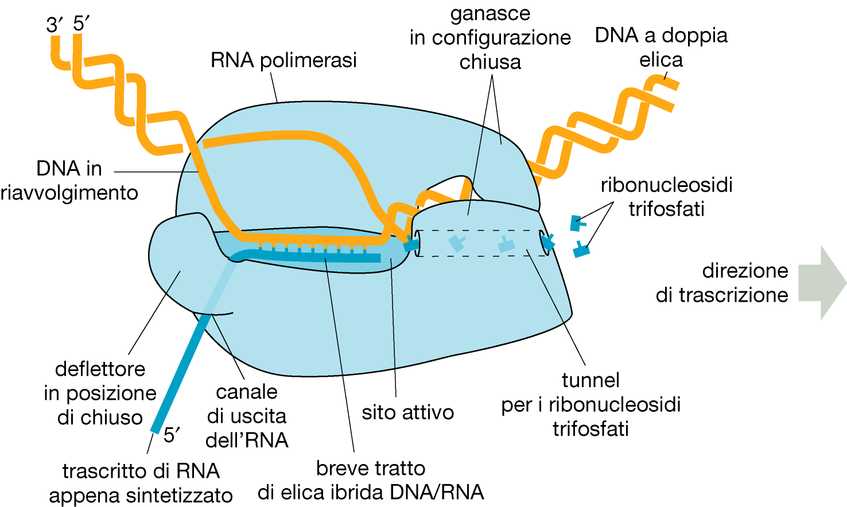
L’RNA è trascritto dall’enzima RNA POLIMERASI
La sintesi avviene un nucleotide alla volta
La molecola di RNA é anche chiamata trascritto

Slide 16
RNA polimerasi
Sintetizza il filamento di RNA a partire da uno stampo di DNA
La sintesi avviene in direzione 5’ --> 3’
Non necessita di innesco
Error rate: 10⁻⁴
Nei procarioti esiste una sola RNA polimerasi
Negli eucarioti esistono 3 RNA polimerasi
RNA pol I trascrive rRNA
RNA pol II trascrive mRNA, miRNA, smRNA
RNA pol III trascrive tRNA e 5S rRNA

Slide 17
Struttura dell’informazione
Il DNA deve contenere, oltre all’informazione genetica per una data proteina, anche dei segnali che indichino dove questa informazione inizia e finisce, cioè dove inizia e finisce anche la trascrizione
Informazione proteina
Segnale
di inizio
Segnale
di fine
Gene

Slide 18
Struttura dell’informazione
Una unità di trascrizione è una sequenza di DNA trascritta in un singolo RNA, che inizia da un promotore e finisce ad un terminatore
eucarioti
gene
promotore
terminatore

Slide 19
Struttura dell’informazione
Una unità di trascrizione è una sequenza di DNA trascritta in un singolo RNA, che inizia da un promotore e finisce ad un terminatore
procarioti
Gene 1
Gene 2
Gene 3
promotore
terminatore

Slide 20
Trascrizione nei PROCARIOTI

Slide 21
PROMOTORE
Sequenza situata immediatamente “a monte” del sito di inizio della trascrizione.
Consente l’attacco dell’RNA polimerasi e di altri fattori che facilitano l’inizio della trascrizione
Il sito di attacco dell’RNA polimerasi è sull’elica stampo

Slide 23
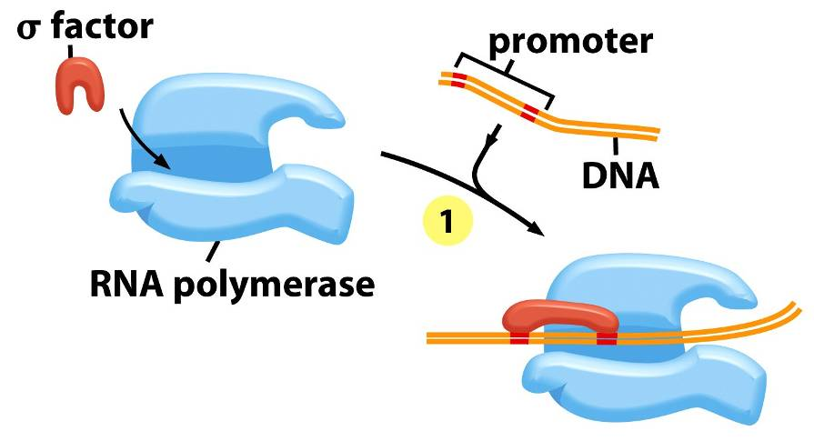
Il fattore sigma fa riconoscere
il promotore alla polimerasi -----> HOLOENZYME

Slide 24
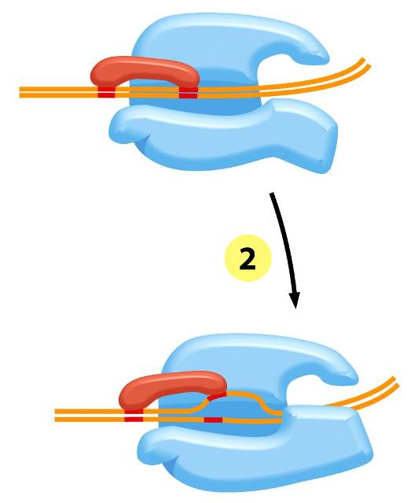
L’oloenzima apre il doppio filamento di DNA
(non richiede energia)
Bolla di trascrizione

Slide 25
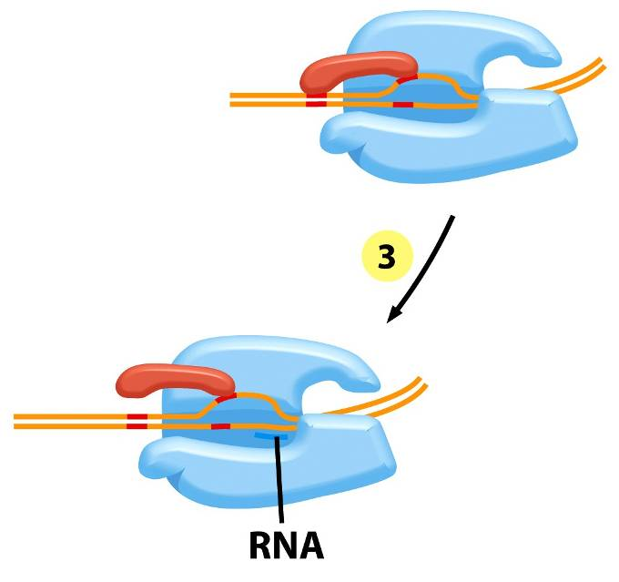
Vengono sintetizzate le prime basi dell’RNA

Slide 26
Dopo i primi nucleotidi (circa 10) la polimerasi indebolisce legame con sigma, si sgancia dal promotore e scorre lungo DNA

Slide 27
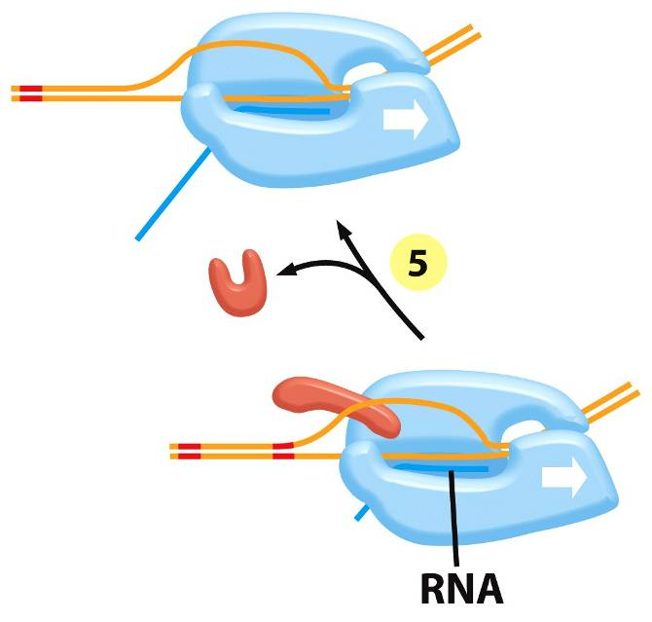
Il fattore sigma viene rilasciato e inizia la fase di allungamento
(50 nt/sec)

Slide 28
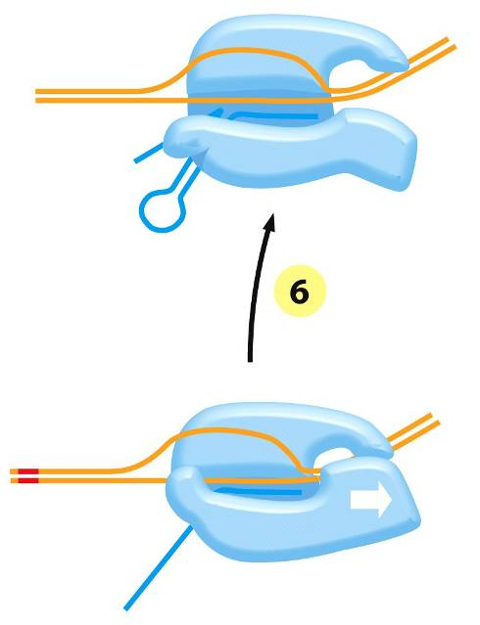
la polimerasi incontra un segnale di Terminazione

Slide 29
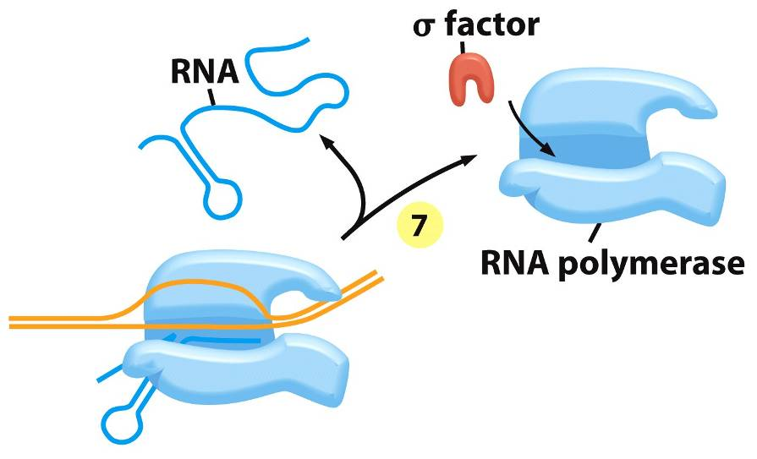
La polimerasi rilascia la molecola di RNA e il DNA stampo ed è libera di riassociarsi al sigma

Slide 30
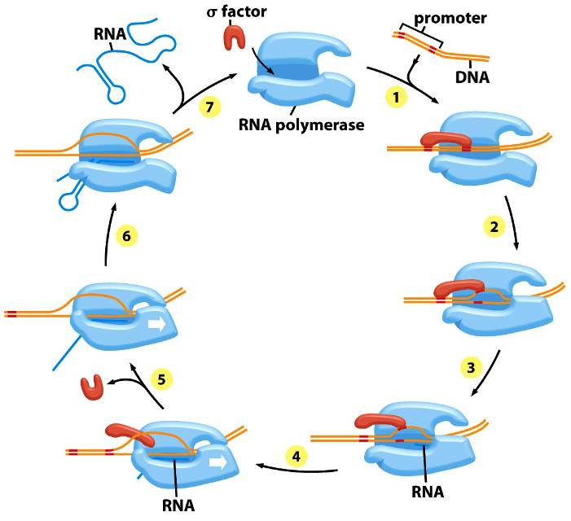

Slide 31
Trascrizione negli EUCARIOTI

Slide 32
Gene organization in eukaryotes
esoni
introni
AKJITJBKKOKBUOGNKOFOSKNBGNGIOHGòLNMGNRNOMBNMFKLJMKNMKCBNDJZFASBCAHBSJBHVSHBVSHJDKJNZJDNVDLIXJRIXJGMFSKCAJVNKNJZDVJNNZKLDNVJKAFRAGADJNLIBMOBNKOGMZDKMDNVLLPOPOPOIRIUHSVAGXCFCZZIDHBVSJVBJHBPZ

Slide 33
Struttura dell’informazione
Una unità di trascrizione è una sequenza di DNA trascritta in un singolo RNA, che inizia da un promotore e finisce ad un terminatore
eucarioti
gene
promotore
terminatore

Slide 34
Negli eucarioti esistono
3 RNA polimerasi che riconoscono
3 diverse tipologie di promotore
RNA pol I trascrive rRNA
RNA pol II trascrive mRNA, miRNA, smRNA
RNA pol III trascrive tRNA e 5S rRNA

Slide 35
Class II promoters
Core element

Slide 36
Core-promoter elements: TATA box
Scoperto nel 1979 - elemento trovato in molti promoteri
Consenso TATA[A/T]A
Dirige l’inizio della trascrizione
20-30 bp a monte del sito di inizio
TATA lega il fattore TFIID (TBP)

Slide 37
Fattori di trascrizione generali
proteine che regolano la sintesi degli mRNA eucariotici
TFIIA, B, D, E, F, H, J
TATAAA

Slide 39
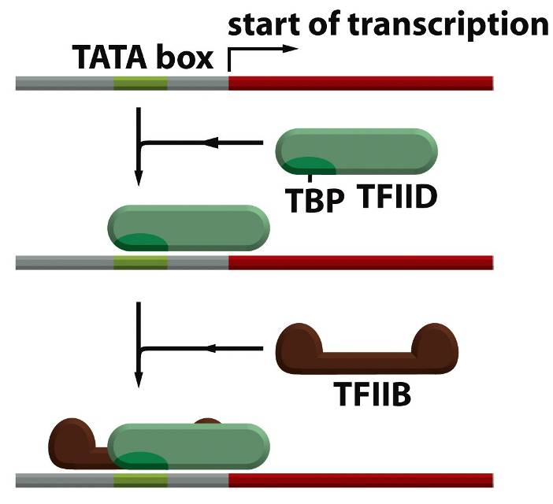
TFIID(TBP)
lega il TATA box
Recluta TFIIB
sul promotore

Slide 40
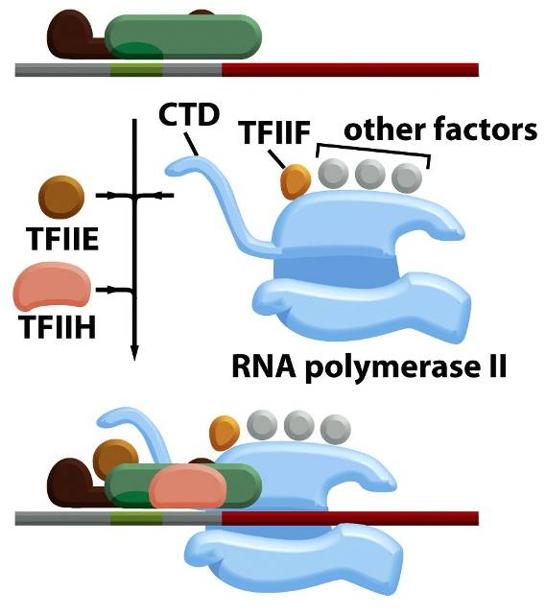
Arrivano gli altri
fattori TFII

Slide 41
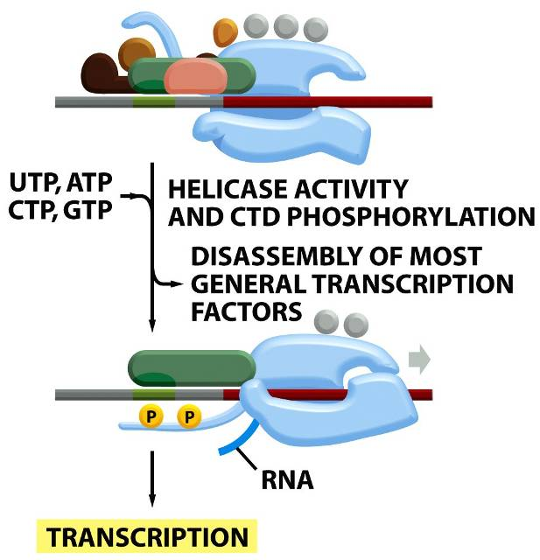
Tra cui il
TFIIH che
apre la doppia elica
(elicasi)
La RNA Polimerasi
inizia a trascrivere

Slide 42
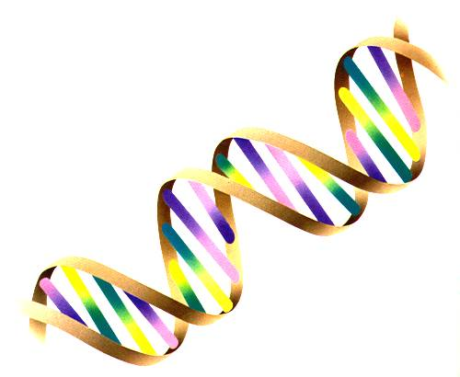
La trascrizione richiede poi altri fattori trascrizionali e regolatori
Trascrizione basale
TAF
IID/TBP
RNA Polimerasi
IIA
IIH
IIB
IIF
IIE
TATAA
Fattori di trascrizione specifici

Slide 43
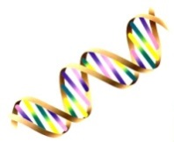
Enhancer
TAF
TAF
RNA POLY II
RNA POLY II
TBP
TBP
IIA
IIH
IIA
IIF
IIH
IIB
IIF
IIB
IIE
TATAA
IIE
TATAA

Slide 44
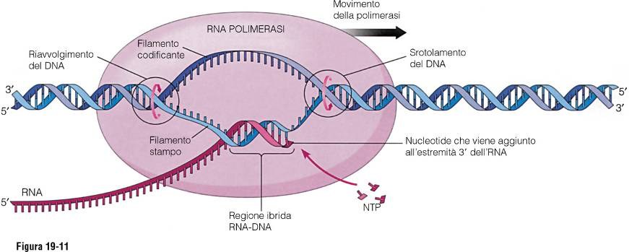
Fase di allungamento

Slide 45
Maturazione mRNA
Serve a produrre, nelle cellule eucariotiche, un mRNA pronto ad essere tradotto
Splicing -- rimozione degli introni
Cappuccio al 5’
Coda di poliA al 3’
segnali che il trascritto è COMPLETO e può essere esportato al citoplasma

Slide 46
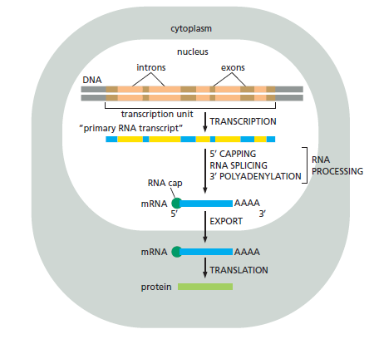
Maturazione mRNA

Slide 47
Cap (cappuccio) al 5’
E’ l’aggiunta di una guanosina modificata all’estremità 5’ dell’mRNA che viene trascritto.
Tale guanosina viene aggiunta però mediante un legame 5’– 5’
Serve a rendere l’mRNA più resistente all’attacco delle nucleasi e a farlo riconoscere come un mRNA da tradurre

Slide 48
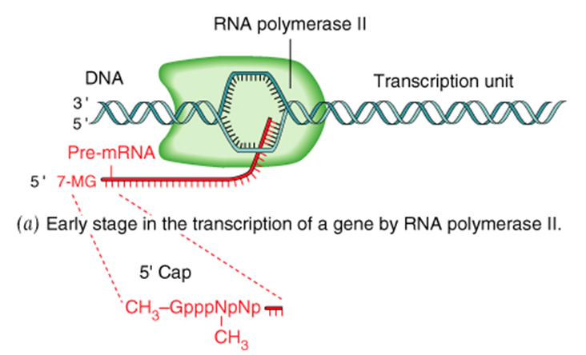
Cap (cappuccio) al 5’
Dopo la sintesi di ca. 25-30 nucleotidi
viene aggiunta una guanosina modificata

Slide 49
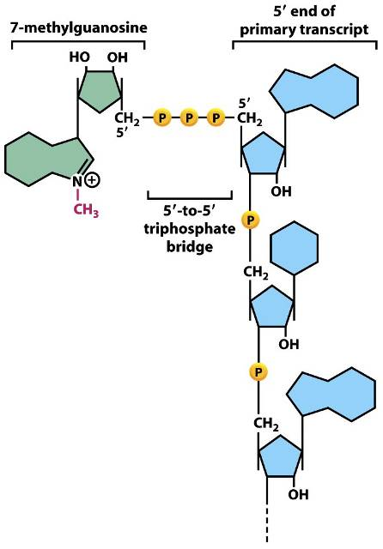
Cap (cappuccio) al 5’
Un enzima aggiunge una guanosina modificata
(metil-guanosina) mediante un legame insolito 5’ – 5’

Slide 50
Coda di Poly(A)
Consiste nell’aggiunta all’estremità 3’ di una coda di Adenosine di lunghezza variabile (50-250 nucleotidi)
La coda viene aggiunta dall’enzima poly(A) polimerasi dopo che una serie di fattori ha riconosciuto uno specifico segnale sull’mRNA e tagliato l’mRNA a valle di tale segnale

Slide 52
Splicing
L’RNA appena trascritto contiene gli introni, cioè sequenze che non portano l’informazione per una proteina e che non saranno tradotte
Queste sequenze vengono rimosse prima che l’RNA passi nel citoplasma (splicing)

Slide 53
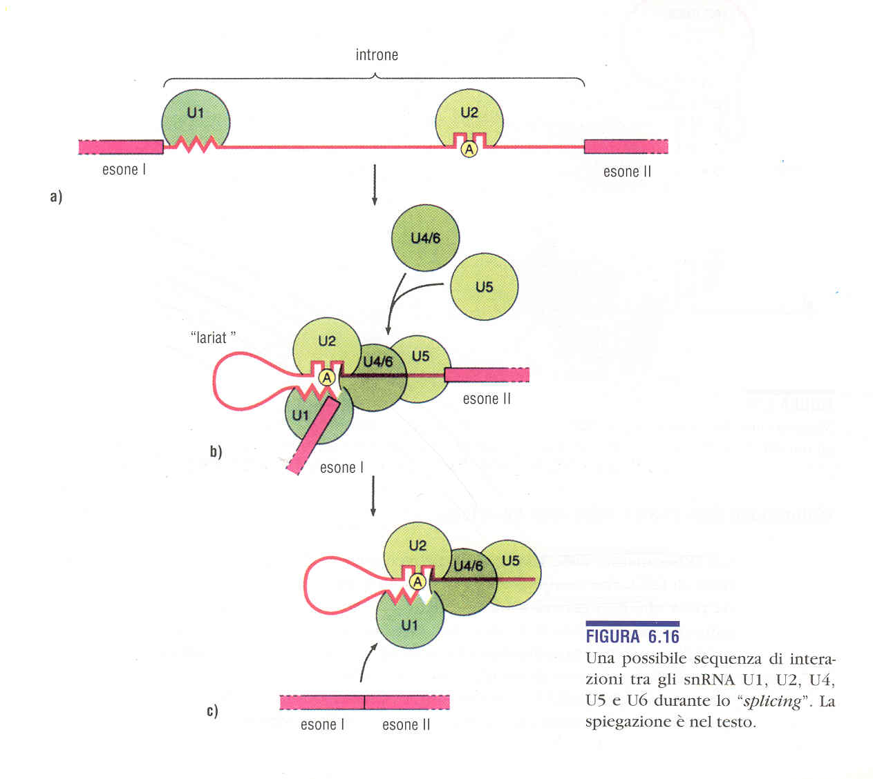
Lo splicing avviene mediante l’utilizzo di particolari complessi proteine/RNA (snRNP U1, U2, U4, U5 e U6) che riconoscono i siti di taglio
GU
AG
laccio

Slide 54
Splicing alternativo

Slide 55
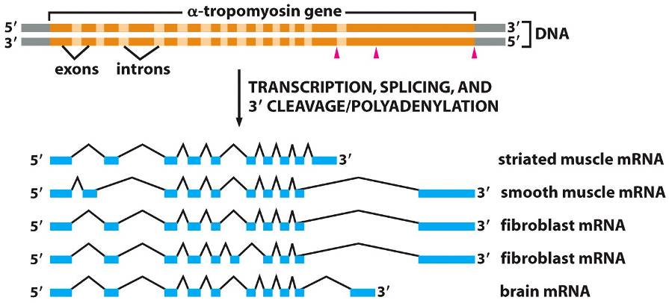
Splicing alternativo
RNA primario

Slide 56
RIASSUMENDO…

Slide 57
Gli rRNA si assemblano con proteine per costituire i ribosomi
rRNA: 5S - 28S - 5,8S - 18S

Slide 58
I geni che codificano gli rRNA sono
presenti in copia multipla nel genoma di tutti gli organismi
(7 copie in E. coli – 200 copie nell’uomo)
Gli RNA 28S, 18S e 5,8S sono trascritti
contemporaneamente sotto forma di un
grande precursore (rRNA 45S)
dalla RNA polimerasi I

Slide 59
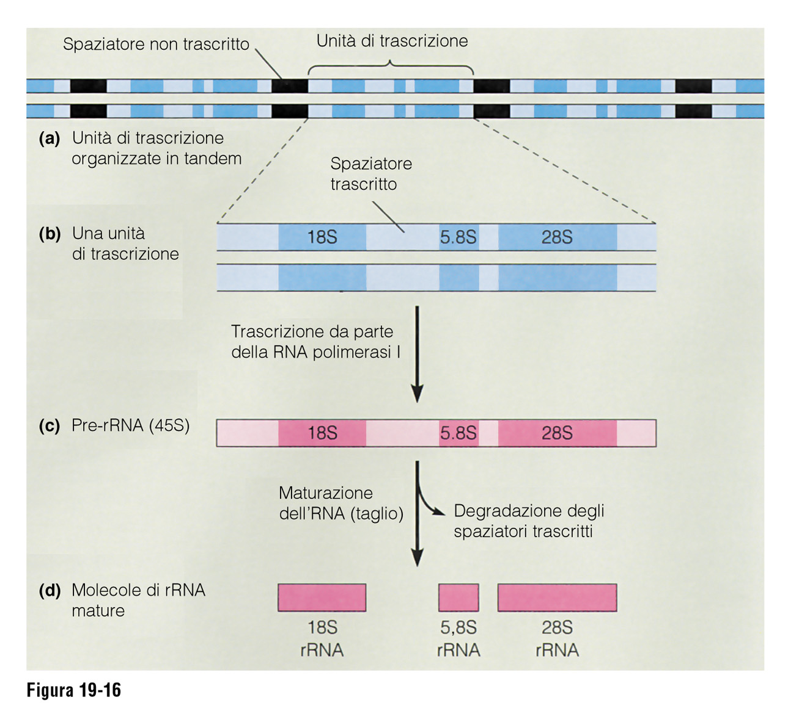
Trascrizione dei geni per gli rRNA
cluster di geni
ripetuti
gli rRNA non hanno né il cap né la coda

Slide 60
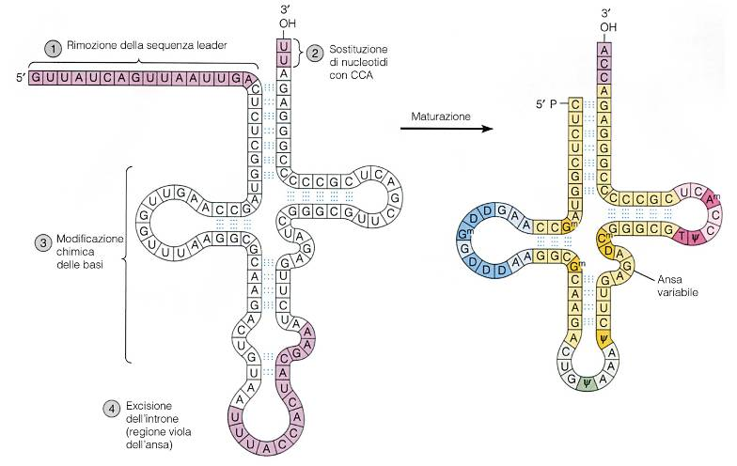
La maturazione dei tRNA
(transfer RNA)
Rimozione della sequenza iniziale 5’
Rimozione dell’introne dell’ansa
Aggiunta di CCA all’estremità 3’
1
3
2
tRNA
maturo
Pre-tRNA

Slide 61
Nuovi Ruoli degli RNA
ncRNA (non coding RNA) – in generale sono RNA che hanno una funzione nonostante non portino l’informazione per produrre proteine.
miRNA (micro-RNA) piccole molecole di RNA (21–24) che interferiscono con la traduzione di altri mRNA.

Slide 62
microRNA
AAAAAAA
DEGRADAZIONE
BLOCCO TRADUZIONE

Slide 63
Regolazione della trascrizione

Slide 64
Avere sempre tutti i geni espressi non serve
E’ un dispendio inutile di energia (non tutte le proteine sono necessarie tutto il tempo)
Gli organismi hanno bisogno di una precisa regolazione in risposta agli stimoli esterni (reversibile, rapida)
fattori di crescita, ormoni, etc.
cambiamenti di sorgente energetica (es. zuccheri vs proteine)
Cellule diverse devono attivare geni diversi (differenziamento)
Regolazione del ciclo cellulare
Notes:
64
08_01_same.genome.jpg

Slide 65
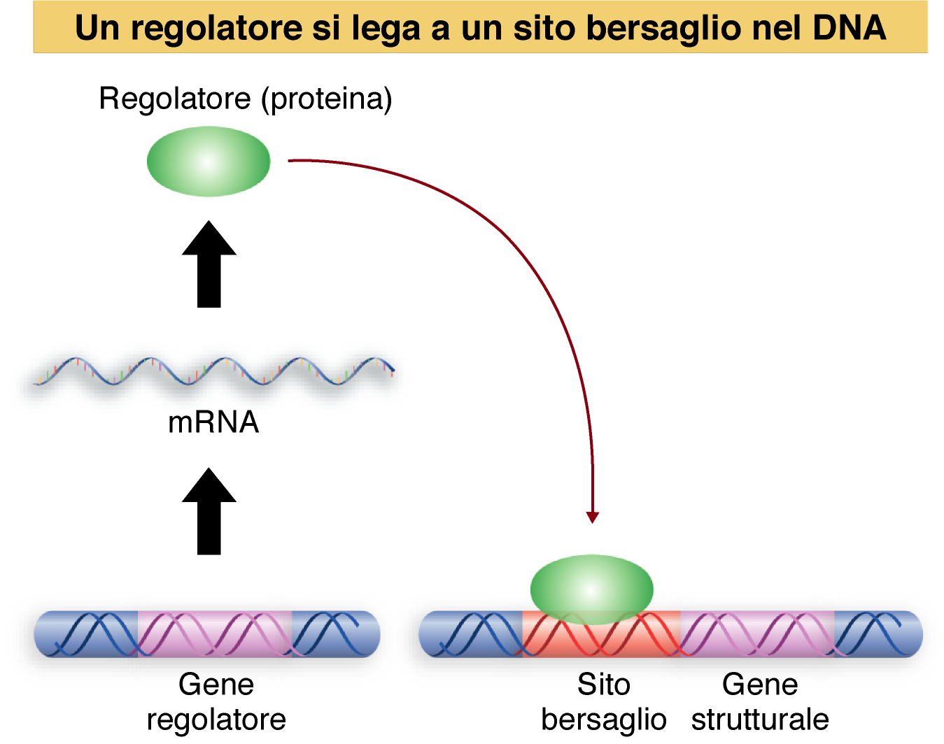
Il modello di regolazione più semplice
L’interazione può regolare il gene bersaglio con una modalità positiva oppure negativa.

Slide 66
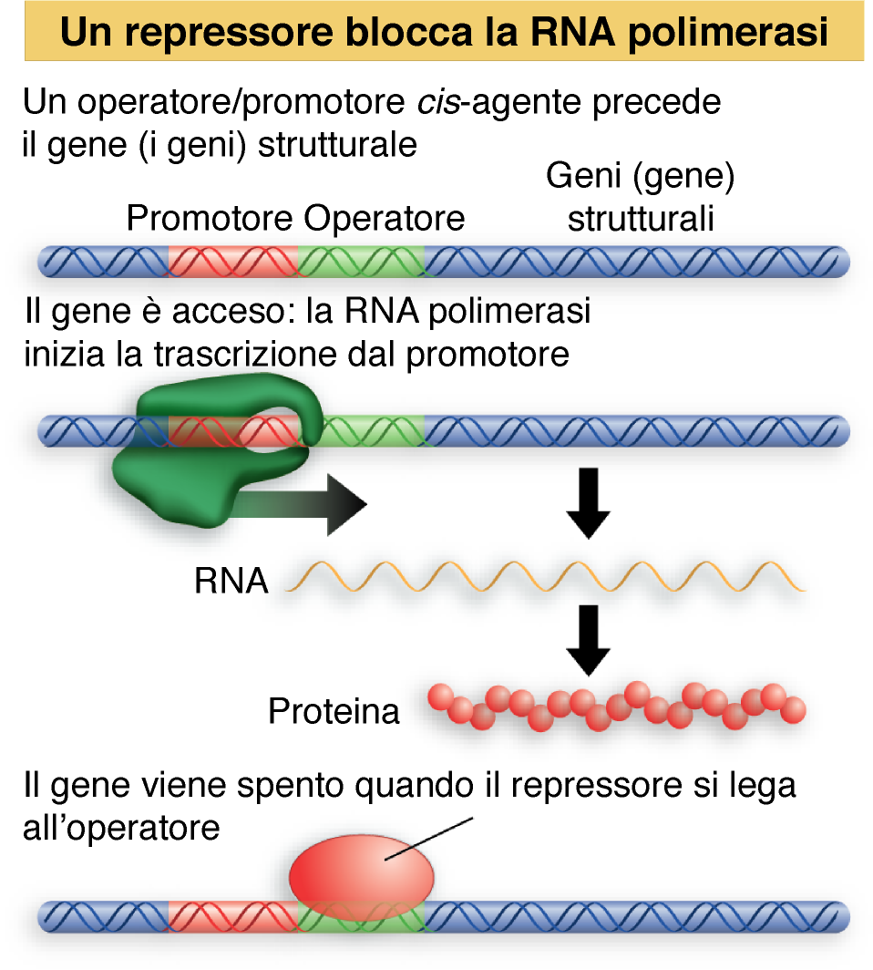
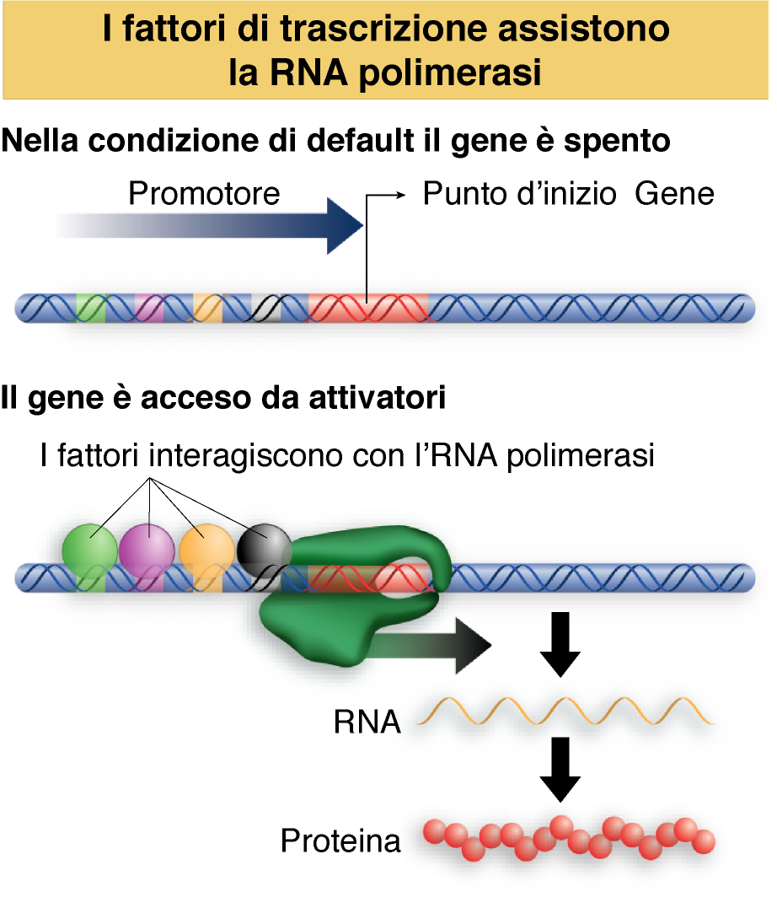
Si può avere un controllo negativo, in cui un repressore proteico impedisce l’espressione genica.
Si può avere un controllo positivo, in cui un attivatore proteico
attiva l’espressione genica.

Slide 67
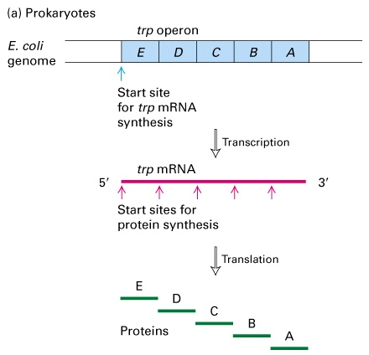
Organizzazione dei geni nei procarioti: gli operoni
Un operone è una unità di espressione e regolazione genica comprendente più geni
(spesso coinvolti nella stessa catena metabolica)
che vengono trascritti in maniera coordinata, e vari elementi di controllo

Slide 68
Operone lac
L’operone lac e’ costituito da tre geni che codificano per proteine coinvolte nel catabolismo del lattosio
Lac Z codifica per β-galattosidasi che idrolizza il lattosio in glucosio e galattosio
Lac Y codifica per il trasportatore di membrana lattosio permeasi
Lac A codifica per tiogalattoside transacetilasi (elimina i galattosidi tossici?)

Slide 69
Operone
Operone lac
Regolatore
P
LacI
P
O
LacZ
LacY
LacA
Operatore
Repressore
Promotore
L’operone Lac è inducibile
La sua espressione viene attivata in presenza di lattosio

Slide 70
Operone lac
In assenza di lattosio l’operone non è trascritto perché il repressore si lega all’operatore e blocca la polimerasi
LacI
P
LacI
pol
P
O
LacZ
LacY
LacA

Slide 71
In presenza di lattosio, il repressore è rilasciato dall’operatore e la trascrizione dell’operone viene attivata
LacI
P
LacI
pol
P
O
LacZ
LacY
LacA

Slide 72
Operone trp
repr
pol
P
O
trpE
trpD
trpC
trpB
trpA
Promotore
Operatore
In presenza di triptofano l’operone non è trascritto perché il repressore si lega all’operatore e blocca la polimerasi

Slide 73
Operone trp
repr
pol
P
O
trpE
trpD
trpC
trpB
trpA
Promotore
Operatore
In assenza di triptofano il repressore si dissocia dall’operatore e l’operone viene trascritto

Slide 74
Controllo dell’espressione genica negli eucarioti
Il controllo dell’espressione genica spesso avviene tramite il controllo dell’inizio della trascrizione.
Proteine regolatorie legano il DNA sia per stimolare (attivatori) che per bloccare (repressori) la trascrizione, in funzione della loro interazione con la RNA polimerasi.
Le proteine regolatorie hanno dei motivi di legame al DNA

Slide 75
Trascrizione Basale
RNA Polimerasi
Fattori di Trascrizione
Gene-specifici
Tessuto-specifici
Età-specifici

Slide 76
Trascrizione Basale
RNA Polimerasi
ATTIVATORI

Slide 77
Trascrizione Basale
RNA Polimerasi
REPRESSORI

Slide 78
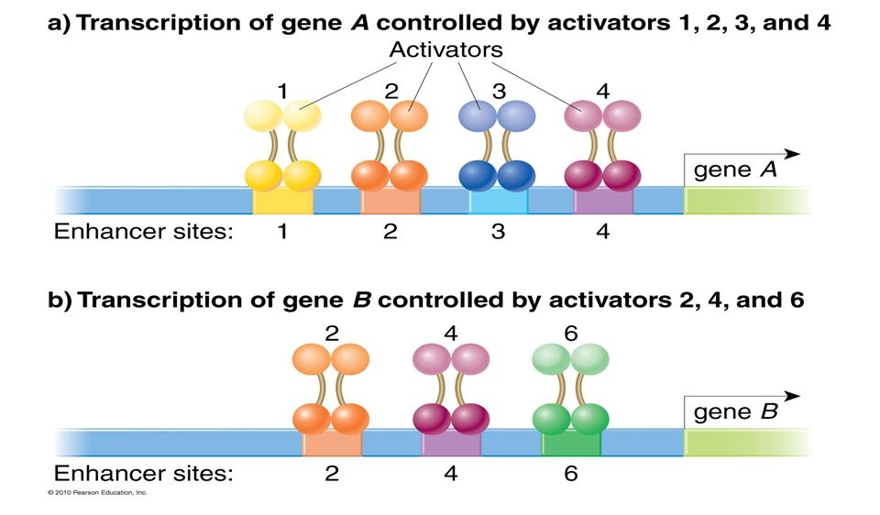
OGNI PROMOTORE HA LA SUA COLLEZIONE DI FATTORI DI TRASCRIZIONE

Slide 79
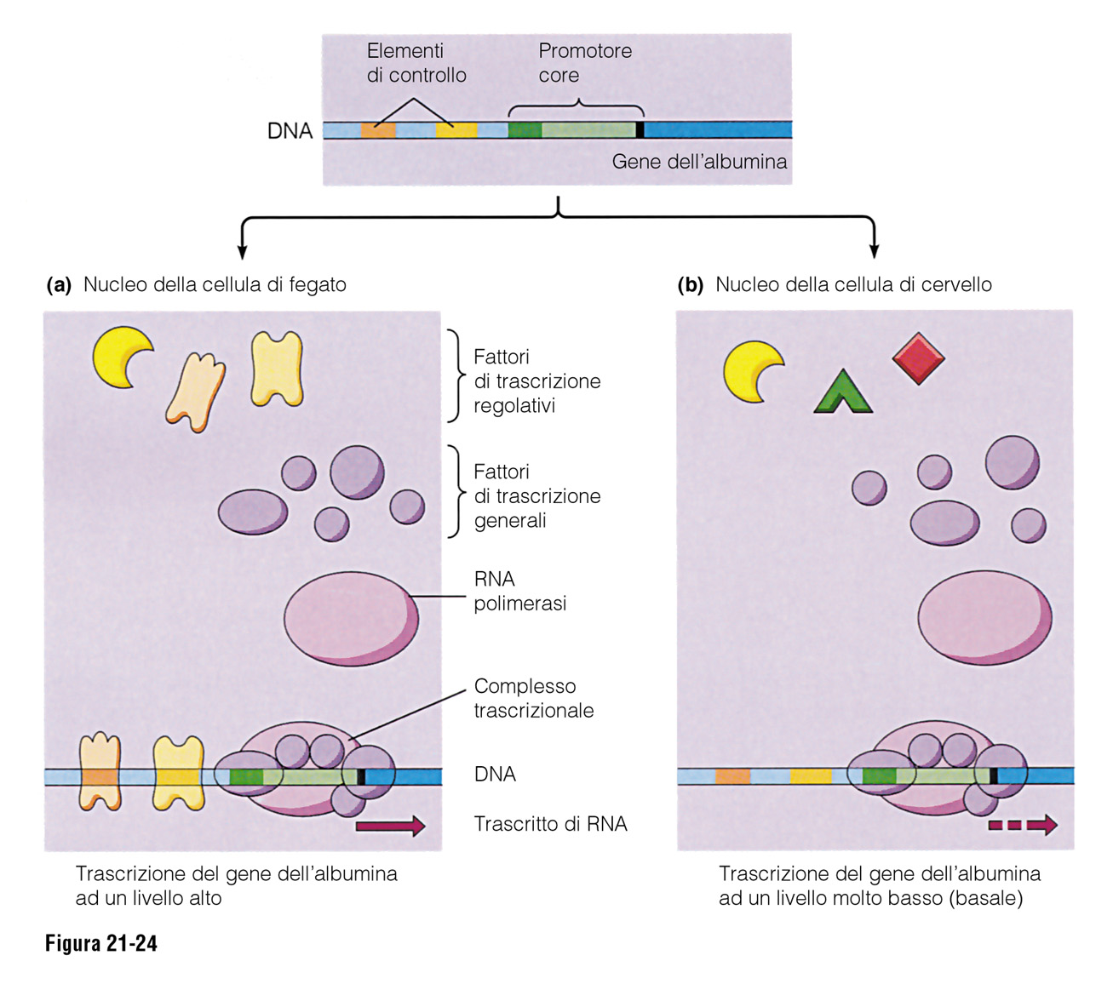
Tipi cellulari diversi esprimono di fattori di trascrizione diversi e quindi attivano geni diversi
Notes:
79

Slide 80
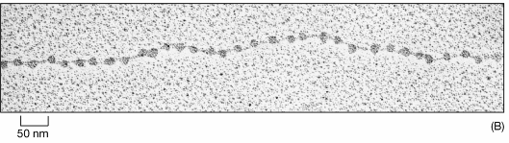
La trascrizione può essere controllata dallo stato di compattamento della cromatina

Slide 81
REGOLAZIONE DELLA STRUTTURA DELLA CROMATINA
OFF
ON

